Slide 1
Projeto Designer LCD
Wilton Sapia Dantas
Gabriel Couto de Almeida
José Lucas Araújo

Slide 2
Objetivos
O objetivo da proposta é o desenvolvimento de uma interface gráfica para o controle de uma máquina de lavar roupa que lava e seca. Esse equipamento fará uso de um LCD para mostrar informações relevantes ao usuário, tal como selecionar entre os diversos modos de operação, tempo total da lavagem

Slide 3
Requisitos
O progresso da atual lavagem
O tempo para a finalização da lavagem
As configurações realizadas via botões
Possíveis erros : (falta de água, . . . )
Informações relevantes
Consumo inferior a 50% da FLASH

Slide 4
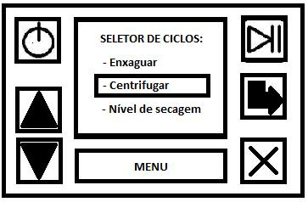
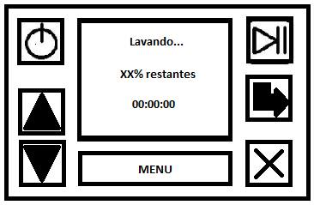
Tela de Operação

Slide 5
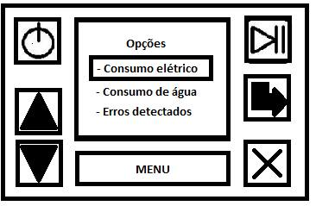
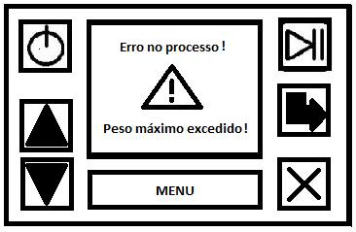
Tela de Opções e de Erro

